Slide 1
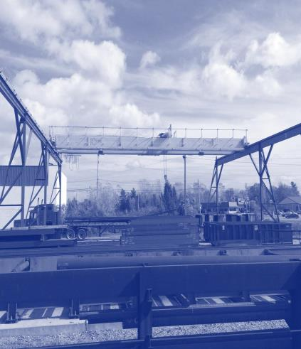
Manejo y Almacenamiento de Materiales Módulo 2
Peligros Especiales para Trabajadores de Compañías que Fabrican y/o Suplen Acero Estructural
0
Notes:
Modules 2 and 3 present detailed information on identification and avoidance of safety hazards in handling and storage of steel shapes.

Slide 2
Manejo y Almacenamiento de Materiales
Módulo 2
Información​ de la subvención de OSHA
Este material fue producido bajo el número de concesión SH-26316-SH4 de la administración de seguridad y salud ocupacional, Departamento de trabajo de los Estados Unidos. No necesariamente refleja las opiniones o políticas del Departamento de trabajo de los Estados Unidos, ni la mención de nombres de oficios, productos comerciales u organizaciones implican el aval del gobierno de los Estados Unidos.
Notes:
Speaker to provide grant materials acknowledgment.

Slide 3




Manejo y Almacenamiento de Materiales
Módulo 2
Desarrollo del Programa​
Este programa fue desarrollado por profesores y estudiantes de la Escuela de Planificación, Diseño y Construcción de Michigan State University en colaboración con el Comité de Seguridad del Instituto Americano de Construcción en Acero (AISC por sus siglas en inglés) y la Universidad de Puerto Rico en Mayagüez.
Diciembre de 2014

Slide 4
Manejo y Almacenamiento de Materiales
Módulo 2
Resultado de Aprendizaje: Los participantes serán capaces de:
Identificar los peligros claves en el manejo de materiales.
Reconocer los riesgos asociados con el equipo de manejo de materiales.
Identificar los métodos para disminuir, evitar y prevenir accidentes en el movimiento de materiales.
Notes:
The speaker should emphasize the key learning outcomes of Modules 2 and 3.

Slide 5
Equipo para el Manejo de Materiales
Módulo 2
El equipo para el manejo de materiales está dirigido:
Los trabajadores y la ergonomía
Grúas elevadas o grúas puentes
Grúas móviles
Camiones para recibir y enviar
Montacargas motorizado
Carretón y carretillas
Dispositivos magnéticos industriales para elevación de cargas.
Eslingas, cuerdas de alambre y cadenas de aleación.
Equipo de elevación de cargas
Plataforma de carga
Notes:
The speaker should identify the key material handling equipment used in steel fabrication and supply companies for moving materials.

Slide 6
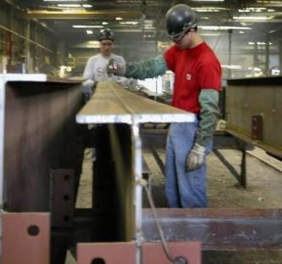
Equipo para el Manejo de Materiales
Módulo 2
Trabajadores:
Los trabajadores son una parte clave de la cadena de manejo de materiales.
El uso de equipo para ayudar a realizar un trabajo más fácil puede conducir a ciertas lesiones.
Utilizar las técnicas de levantamiento apropiadas para evitar lesiones. (Módulo 5)
Obreros trabajando en la fabricación.
5
Notes:
The speaker should emphasize that workers are also a key part of the material handling chain.

Slide 7
Equipo para el Manejo de Materiales
Módulo 2
Trabajadores:
Obtener entrenamiento sobre cada pieza de equipo que se utiliza.
Utilizar el equipo apropiadamente.
Prestar atención a lo que usted y otros alrededor de usted están realizando.
Utilizar el equipo de protección personal (PPE por sus siglas en inglés) específicamente requerido para la tarea que usted está ejecutando.
Notes:
This slide addresses how workers can help themselves in working safe.

Slide 8
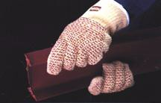
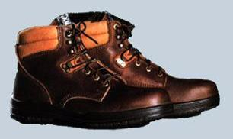
Equipo para el Manejo de Materiales
Módulo 2
Equipo de Protección Personal:​
​
Para cargas con bordes ásperos o afilados, ponerse guantes u otro tipo de protección para manos y antebrazos.
Cuando las cargas son pesadas o voluminosas, ponerse zapatos de seguridad con punta de acero para prevenir lesiones en los pies si algo le cae encima.​
Ponerse casco con un buen sistema de suspensión. ​
​
Notes:
This slide presents typical PPE.

Slide 9
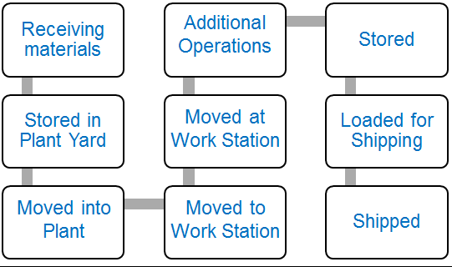
Manejo y Almacenamiento de Materiales
Módulo 2
Equipo utilizado en la identificación de los puntos de riesgo
Recogido de materiales
Operaciones Adicionales
Almacenado
Almacenado en el patio de la planta
Movido a la estación de trabajo
Cargar para transportar
♦
♦
♦
Movido dentro de la planta
Movido a la estación de trabajo
♦
Transportar
8
Notes:
This slide presents the general process steps in handling steel materials in fabrication shops and emphasizes that risks can occur at each material handling step.

Slide 10
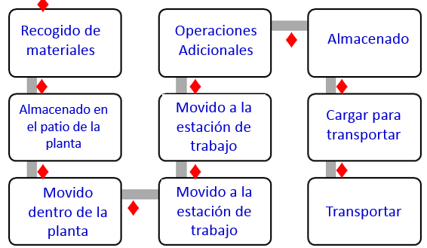
Manejo y Almacenamiento de Materiales
Módulo 2
Temas cubiertos en los módulos 2 y 3
♦
Notes:
This slide shows the topics addressed in the training program.

Slide 11








Manejo y Almacenamiento de Materiales
Módulo 2
Recibo y envío
♦
♦
Notes:
The next few slides focus on receiving and shipping.

Slide 12
Manejo y Almacenamiento de Materiales
Módulo 2
Temas claves del recibo y envío:
Trenes
Camiones
Remoción de abrazaderas o amarres
Equipo de protección personal (PPE)
Plataforma de Carga
Notes:
This slide presents the key topics for receiving and shipping.

Slide 13
Manejo y Almacenamiento de Materiales
Módulo 2
Materiales recibidos en el taller:
Materiales típicamente entregados por trenes o camiones.
Descargados con grúas elevadas o grúa móviles.
Artículos pequeños pueden ser descargados con montacargas motorizados.
Artículos pequeños pueden ser descargados en las plataformas de carga.
Notes:
This slide presents an overview of how materials are received and shipped.

Slide 14
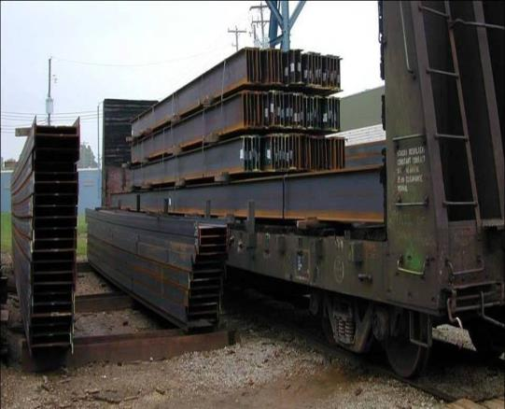
Manejo de Materiales y Almacenamiento
Módulo 2
Materiales recibidos en el taller
Acero que llega desde la planta
Notes:
This slide introduces material receiving risks.

Slide 15
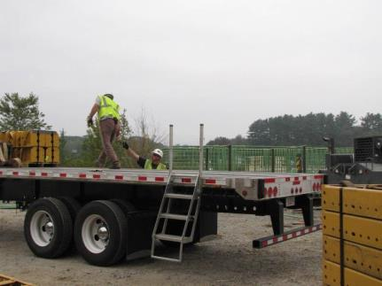
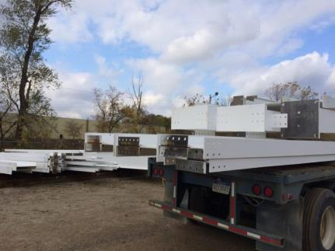
Equipo para el Manejo de Materiales
Módulo 2
Camiones para recogido y envío
Recogido de Material
Piezas fabricadas son cargadas para envío
Notes:
This slide introduces material receiving risks.

Slide 16
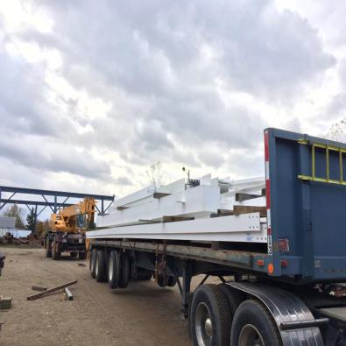
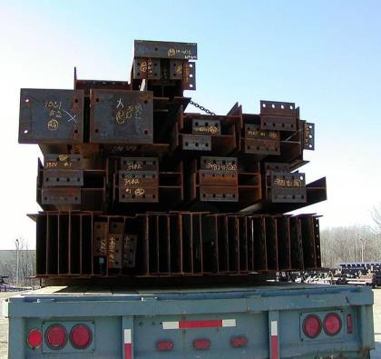
Manejo y Almacenamiento de Materiales
Módulo 2
Camiones cargados para envío
Piezas fabricadas son cargadas y están listas para envío,.
Las cargas deben estar aseguradas
Notes:
This slide depicts the irregular nature of fabricated steel items.

Slide 17
Manejo y Almacenamiento de Materiales
Módulo 2
Peligros Potenciales:
Accidentes debido al movimiento de vehículos/equipos
Accidentes donde resultan impactados y pillados.
Evitando Peligros:
Limpiar las superficies de hielo y nieve.
Dirigir el movimiento de tráfico y los conductores con señales manuales.
Utilizar “spotters” entrenados.
El personal debe utilizar las puertas indicadas para los empleados en lugar de las puertas destinadas para los vehículos.
Utilizar avisos audibles, luces y luces intermitentes para retroceder.
Manténgase alejado de vehículos en movimiento.
No colocarse o pararse entre los vehículos y los obstáculos.
Notes:
This slide addresses “struck by and caught between” hazards of receiving and shipping steel and provides strategies for avoiding these risks.

Slide 18
Manejo y Almacenamiento de Materiales
Módulo 2
Peligros Potenciales:
Accidentes debido al movimiento de vehículos/equipos
Accidentes donde resultan impactados y pillados.
Evitando Peligros:
Mantener el área despejada.
Colocar el freno de manos de los camiones para prevenir que se muevan durante la carga y descarga.
Bloquear y calzar las ruedas para evitar el movimiento.
Seguir la política de la compañía sobre si los conductores pueden permanecer en los camiones durante la carga y descarga.
Mantener protecciones en zonas de descargas.
¿Qué otros métodos usarías para evitar los peligros?
Notes:
This slide further addresses “struck by and caught between” hazards of receiving and shipping steel and provides strategies for avoiding these risks.

Slide 19
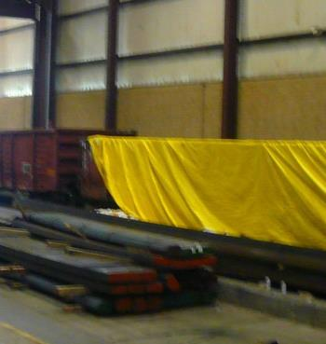
Manejo y Almacenamiento de Materiales
Módulo 2
Vía Férrea para recogido y envío
OSHA 1910.178
Requiere un dispositivo inmovilizador para neumáticos (“wheel stops”) u otra protección reconocida para prevenir el movimiento de los carros del tren durante la carga y descarga.
Carros de tren utilizados para el envío de acero.
Notes:
This slide presents OSHA 1910 178(k) requirements for preventing movement of rail cars when being loaded or unloaded.

Slide 20
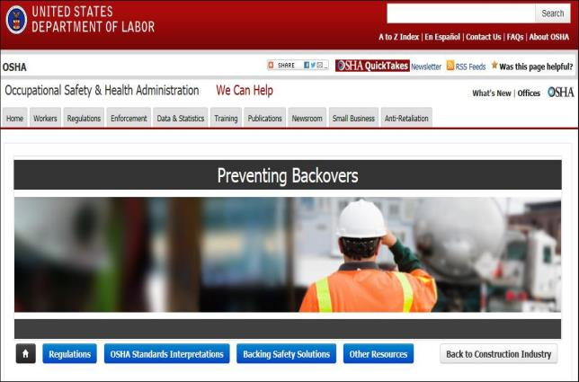
Manejo de Materiales y Almacenamiento
Módulo 2
Uso de los indicadores de posición o abanderados (Spotters)
Link to Preventing Backovers on OSHA Website
Notes:
The next five slides address the use of spotters when unloading and loading trucks.

Slide 21
Manejo de Materiales y Almacenamiento
Módulo 2
Uso de “Spotters” - Reforzando o Respaldando las Soluciones de Seguridad
“Los “Spotters” son un método probado para proteger a los empleados que están a pie detrás de los vehículos con una visión obstruida, pero los propios “Spotters” pueden estar en riesgos de lesión o hasta de muerte”
Link to Preventing Backovers on OSHA Website
Notes:
Spotters can help protect others from risks when moving trucks, but spotters themselves can be at risk.

Slide 22
Manejo de Materiales y Almacenamiento
Módulo 2
Uso de “Spotters” – Reforzando o Respaldando las Soluciones de Seguridad
“Spotters” y Conductores acuerdan las señales de mano antes de retroceder.
“Spotters” deben mantener contacto visual con el conductor.
Los conductores deben parar el retroceso inmediatamente si ellos pierden de vista al “Spotters”
Los “Spotters” no deben tener tareas adicionales cuando están en la pocisión de “Spotters”
Los “Spotters” no deberían tener tereas adicionales mientras están actuando como "Spotters"
Los “Spotters” no deben utilizar teléfonos móviles personales, auriculares personales u otro artículo que pueda suponer una distracción durante las actividades de su trabajo.
Los “Spotters” deben ponerse ropa de alta visibilidad, especialmente durante las operaciones nocturnas.
Link to Preventing Backovers on OSHA Website
Notes:
This slide provides tips for keeping spotters safe.

Slide 23
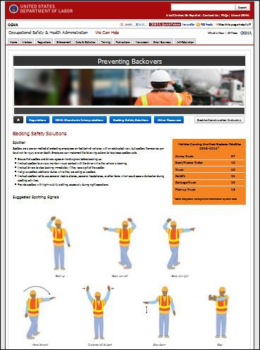
Equipos para el Manejo de Materiales
Módulo 2
Señales de mano
Uso de señales mano para dirigir a los conductores.
Link to Preventing Backovers on OSHA Website
Notes:
Spotters should use agreed upon hand signals that are known to both the driver and spotter.

Slide 24
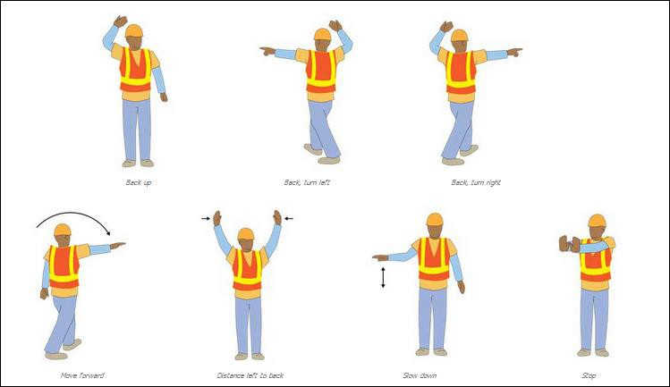
Equipos para el Manejo de Materiales
Módulo 2
Señales de mano
Link to Preventing Backovers on OSHA Website
Notes:
This slide shows an OSHA resource which depicts standard spotter hand signals.

Slide 25
Equipos para el Manejo de Materiales
Módulo 2
Señales de mano para Camiones
Actividad en clase – El Instructor demostrará con un estudiantes las señales de mano apropiadas
Cada asistente demostrará una señal mano.
Link to Preventing Backovers on OSHA Website
Notes:
Speaker should lead an in-class demonstration of spotter hand signals. Encourage attendees to stand and repeat the hand signals. This is also a good opportunity for the attendees to stand and stretch.

Slide 26
Manejo de Materiales y Almacenamiento
Módulo 2
Peligros Potenciales:
Resbalones, caídas y tropiezos pueden ocurrir en los equipos o en el patio de almacenaje debido a superficies resbalosas por las inclemencias del tiempo o por obstrucciones en los caminos.
Prevención de Peligros:
Mantenga la superficie libre de hielo y nieve.
Use calzado apropiado con suela antideslizante.
Mantenga los pasillos libre de escombros.
No trabaje fatigado.
Use protección de caídas cuando se trabaje en plataformas sobre 4 pies de altura.
Notes:
This slide identifies slip, fall and trip risks and provides strategies for avoiding and preventing these risks.

Slide 27
Manejo de Materiales y Almacenamiento
Módulo 2
Potencial de Peligro - Cargas inestables debido al desplazamiento durante el trasporte.
Las cargas pueden desplazarse o volverse inestables durante el transporte o durante la descarga.
Prevención de Peligros:
Observar y evaluar las cargas a la llegada y durante la descarga.
Estabilizar y asegurar las cargas
Aléjese de las cargas inestables.
Notes:
This slide identifies hazards from unstable loads and provides strategies for avoiding and preventing these risks.

Slide 28
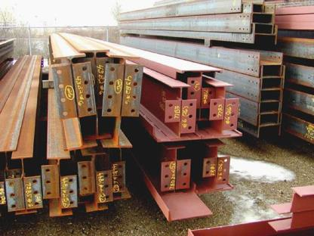
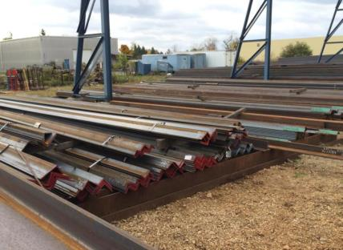
Manejo de Materiales y Almacenamiento Módulo 2
Peligro Potencial – Cortarse, rasparse, golpearse, pillarse y lesionarse por contacto con materiales de bordes afilados y la posibilidad de quedar pillado entre los materiales
Material fabricado y material proveniente de la planta tendrá bordes afilados. Siempre pónganse la vestimenta apropiada.
Notes:
This slide identifies hazards from materials such as cuts, bruises, bumps and pinches and provides strategies for avoiding and preventing these risks.

Slide 29
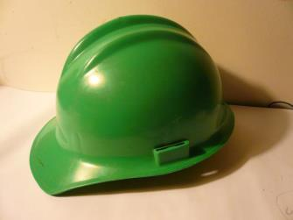
Manejo de Materiales y Almacenamiento Módulo 2
Posibilidad de Riesgo - Cortes y raspaduras por material con bordes afilados
Prevención de Peligros:
Use vestimenta apropiada para la protección personal.
Maneje los materiales apropiadamente.
Use las herramientas apropiadamente.
Notes:
Emphasize use of PPE and proper use of tools to prevent cuts, bruises, bumps and other injuries.

Slide 30
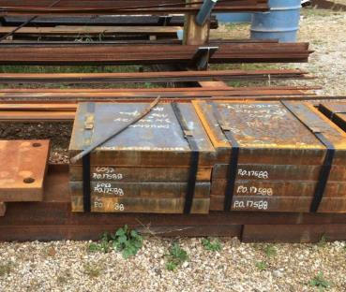
Manejo de Materiales y Almacenamiento Módulo 2
Peligros Potenciales- Lesiones por la remoción de amarres metálicos
Cortes y lesiones en los ojos
Prevención de Peligros removiendo amarres metálicos
Use vestimenta apropiada para la
protección personal.
Utilice las herramientas correctas
tales como cizallas de mango largo.
No utilice herramientas tales como palanca de pie de cabra o martillo para trabajo de madera
Adapted from wyomingworkforce.org/Documents/OSHA/.../SteelStrapping.pdf date
visited December 8, 2014
29
Notes:
This slide presents risks from removing metal banding and presents strategies for avoiding hazards during these operations.

Slide 31
Manejo de Materiales y Almacenamiento Módulo 2
Prevención de Riesgos – Removiendo abrazaderas/correas de metal
Planificar el trabajo. Cortar primero el amarre metálico más alejado.
El resto del personal debe alejarse.
Hacer cortes en ángulo recto.
Aléjese del área de rebote de la abrazadera al momento del corte.
Recoja y disponga las abrazaderas/amarre después de cortarlas, no las deje por los alrededores.
Adapted from wyomingworkforce.org/Documents/OSHA/.../SteelStrapping.pdf date visited December 8, 2014,
Notes:
This slide presents additional strategies for avoiding hazards when receiving and storing loads.

Slide 32
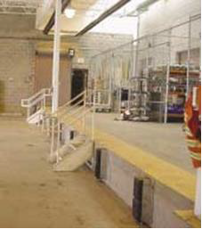
Equipos para el Manejo de Materiales Módulo 2
Posibilidad de Peligros – Plataforma de Carga
Las lesiones ocurren cuando los montacargas salen de la plataforma, los productos caen sobre los empleados o el equipo golpea a una persona.
Prevención de Peligros:
No colocarse entre el camión y una superficie fija.
Bloquear/Calzarlas las ruedas de los camiones.
Guiar los camiones con señales de mano.
Conducir montacargas motorizados lentamente alrededor de las plataformas de cargas.
Compruebe que las placas de las plataformas puedan soportar las cargas d forma segura.
No retroceder los montacargas hacia el borde de la plataforma.
Evitar los bordes de las plataformas.
Utilice con cuidado los montacargas en las áreas de carga de la plataforma para evitar las caídas.
Source OSHA 3220-10N 2004
Notes:
This slide presents loading dock hazards when receiving and shipping materials and presents strategies for avoiding hazards during these operations.

Slide 33
Equipos para el Manejo de Materiales Módulo 2
Peligros Potenciales – Plataforma de Carga
Las lesiones ocurren cuando los montacargas trabajan en los limites de las plataformas de carga, los productos caen sobre los empleados o el equipo golpea a las personas.
Prevención de Peligros:
"Proveer advertencias visuales cerca de los bordes (limites) de la plataforma de carga”.
“Prohibir” “que los empleados” salten de las plataformas de carga.
Usar superficies antideslizantes y mantener las superficies limpias.
Pintar los bordes de la plataforma de carga para mejorar la visibilidad.
Cumplir la normativa vigente de OSHA para las escaleras fijas y portátiles y barandillas de la plataforma de carga.
Source OSHA 3220-10N 2004
Notes:
This slide further presents loading dock hazards when receiving and shipping materials and presents strategies for avoiding hazards during these operations.

Slide 34
Manejo de Materiales y Almacenamiento Módulo 2
Movimientos por encima de la cabeza (en lo alto, suspendido, aéreo)
Notes:
This slide introduces hazard locations from overhead movement of materials in fabrication shops.

Slide 35
Manejo de Materiales y Almacenamiento Módulo 2
Movimientos sobre la cabeza- Temas Claves:
Grúas Puente/elevadas
Grúas móviles
Eslingas
Notes:
This slide identifies the key topics presented for overhead movement of materials.

Slide 36

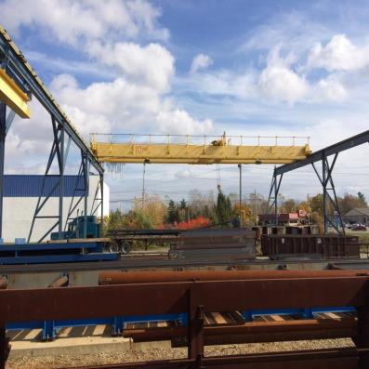
Manejo de Materiales y Almacenamiento Módulo 2
Grúas – Movimiento de materiales en el patio externo
Habitualmente por grúas tipo puente/elevadas o por grúas móviles.
Grúa tipo Puente/elevada en el patio externo de materiales
Notes:
This slide presents an example of moving materials by an overhead crane outside the fabrication facility. Encourage attendees to discuss how materials are moved in their material yard.

Slide 37
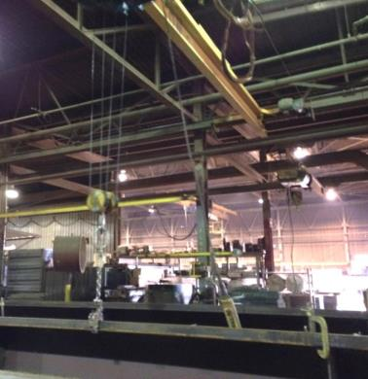
Manejo de Materiales y Almacenamiento Módulo 2
Grúas – Movimiento de materiales dentro del taller
Habitualmente el material dentro del taller es movido por una grúa elevada, una grúa de pórtico (también conocido como de caballete) o un brazo de grúa.
Grúa tipo Puente/elevada moviendo materiales en el taller.
Notes:
This slide presents an example of moving materials within the fabrication facility by an overhead crane. Encourage attendees to discuss how materials are moved in their fabrication shops.

Slide 38
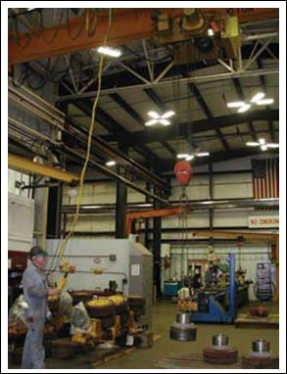
Equipos para el Manejo de Materiales Módulo 2
Grúas tipo Puente/Elevadas
1910.179 Grúas tipo Puente/elevadas y de pórtico (también conocido como de caballete)
Foto de OSHA 3341-03N 2008
Notes:
OSHA 1910.179 addresses the use of overhead cranes and gantry cranes.

Slide 39
Manejo de Materiales y Almacenamiento Módulo 2
Peligros Potenciales: Caída de las Cargas
Las cargas transportadas por grúas tipo puente/elevadas pueden caerse o los trabajadores pueden ser golpeados o pueden quedar atrapados entre objetos.
Prevención de Peligros:
No trabajar debajo de las cargas que estan en movimiento o suspendidas por encima de la cabeza.
Mantenerse a una distancia segura de las cargas que están en movimiento por encima de la cabeza.
Use solamente operadores entrenados.
Use "Spotters " cuando el operador no puede ver la carga ni la trayectoria despejada.
Operar las grúas dentro de los límites de cargas establecidos.
Notes:
This slide presents hazards from dropped loads, and provides strategies for avoiding these hazards.

Slide 40
Manejo de Materiales y Almacenamiento Módulo 2
Peligros Potenciales: Caída de las Cargas
Las cargas transportadas por grúas tipo puente/elevadas pueden caerse o soltarse.
Prevención de Peligros:
Mantenimiento de los equipos de las grúas.
Llevar a cabo inspecciones de seguridad requeridas en los equipos de levantamiento.
Usar apropiadamente los accesorios de montaje, eslingas, cadenas de acero y cables de alambres libres de defectos y de tamaño apropiado.
Inspeccionar las eslingas, cadenas, cables de alambres y accesorios de montaje en búsqueda de defectos, corrosión y la degradación. Descartar si está dañado.
Notes:
This slide further presents hazards from dropped loads, and provides strategies for avoiding these hazards.

Slide 41
Manejo de Materiales y Almacenamiento Módulo 2
Medidas de Seguridad para las Grúas:
Conozca el peso del material que está siendo
recogido.
Siempre coteje la capacidad de la grúa para asegurarse que no sea sobrecargada.
Planifique el levantamiento antes de comenzar para asegurarse de que son seguros (no peligroso).
Conozca el enlace "más débil" en el levantamiento, a menudo los accesorios. Planifique la ruta de viaje, limpie el área de aterrizaje, notifique a los otros en el área, etc.
Link to Materials Handling and Storage on OSHA Website
Notes:
This slide presents safety measures for overhead cranes.

Slide 42
Manejo de Materiales y Almacenamiento Módulo 2
Medidas de seguridad que los empleados deben tomar con las grúas:
Inspeccionado por lo menos trimestralmente "por personas que este completamente familiarizadas con la grúa, los métodos de inspección de la grúa, y lo que puede hacer que la grúa este fuera de servicio. Las actividades con las grúas, la severidad del uso y las condiciones ambientales determinaran inspecciones mas frecuentes deben ser programadas."
“Asegúrese de que las partes críticas de una grúa - tales como mecanismos de funcionamiento de una grúa, ganchos, componentes de sistema hidráulico o de gas y otros componentes sujetos a carga - son inspeccionadas diariamente por cualquier desajuste, deterioro, escapes, deformaciones u otros daños."
Link to Materials Handling and Storage on OSHA Website
41
Notes:
This slide further presents safety measures for overhead cranes.

Slide 43
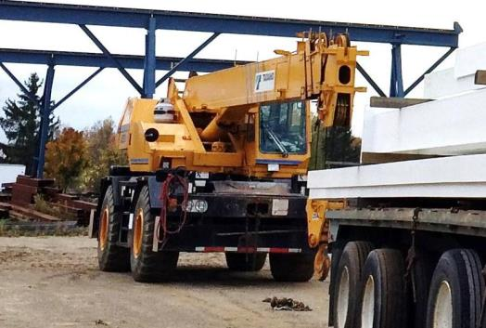
Equipos para el Manejo de Materiales Módulo 2
Grúas Móviles
1910.180. Grúas sobre orugas, rieles de acero y camiones
Grúa movible son usadas en los patios exteriores para cargar camiones
Notes:
OSHA 1910.180 addresses use of mobile cranes.

Slide 44
Manejo de Materiales y Almacenamiento Módulo 2
Medidas de seguridad con grúas móviles:
Sólo operadores minuciosamente entrenados y competentes deberán operar grúas
Los operadores de grúas deben estar certificados por la Comisión Nacional de la Certificación de Operadores de Grúa (NCCCO por sus siglas en inglés) si operan en la obra de construcción, aunque esto no es mandatorio para los trabajos dentro del taller.
Los operadores deben saber lo que están levantando y el peso del mismo. La capacidad nominal de grúas móviles varía con la longitud y el radio del puntal.
Link to Material Handling and Storage on OSHA Website
Notes:
This slide presents safety measures for overhead cranes.

Slide 45
Manejo de Materiales y Almacenamiento Módulo 2
Medidas de seguridad con grúas móviles:
Para minimizar los riesgos en el uso de la grúa, los operadores deberán tomar las siguientes precauciones:
Equipar todas las grúas con indicadores de ángulo del puntal.
"Proveer grúas de puntal telescópico con algún método para determinar el largo del puntal a menos que la carga nominal sea independiente del largo del puntal.“
“Publicar las tablas de cargas nominales en la cabina para las grúas operadas desde cabina. (Todas las grúas no tienen capacidades uniformes para el mismo largo de puntal y radio en todas las direcciones alrededor del chasis del vehículo."
Link to Material Handing and Stogare on OSHA Website
Notes:
This slide further presents safety measures for overhead cranes.

Slide 46
Manejo de Materiales y Almacenamiento Módulo 2
Medidas de seguridad con grúas móviles:
Reconocer la existencia de regulaciones y limitaciones que los operadores necesitan conocer antes de trabajar cerca de las líneas eléctricas vivas.
Si se usan estabilizadores, estos debe descansar sobre una base firme, maderas o soportes para distribuir el peso de la grúa y su carga sobre un área lo suficientemente grande.
Link to Materials and Storage on OSHA Website
Notes:
This slide further presents safety measures for overhead cranes.

Slide 47
Equipos para el Manejo de Materiales Módulo 2
Recordatorios para los trabajos que emplean Grúas*
Coteje que la tabla de carga este en la cabina.
Inspeccionar frecuentemente.
Levantar personas sólo cuando las normas de OSHA lo permiten.
Coteje las líneas eléctricas aéreas si se trabaja en el exterior.
Asegúrese que el área de transporte este despejado.
46
Notes:
This slide presents crane reminders for operators for overhead cranes.

Slide 48
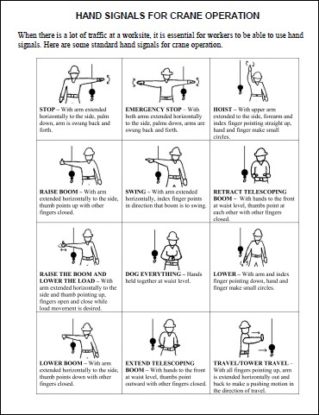
Equipos para el Manejo de Materiales Módulo 2
Grúas Móviles:
Use señales de mano cuando sean necesarias para guiar la colocación de la carga.
Link to Hand Signals for Crane Operation pdf on OSHA Website
Notes:
This slide introduces use of hand signals for guiding load movement.

Slide 49
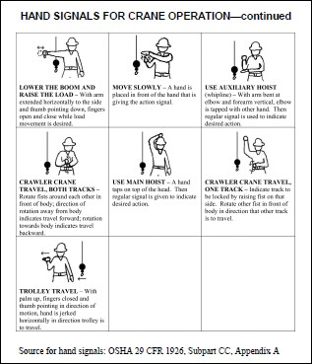
Equipos para el Manejo de Materiales Módulo 2
Grúas Móviles:
Continuación las señales manuales.
Link to Hand Signals for Crane Operation pdf on OSHA Website
Notes:
This slide presents an OSHA resource addressing standard hand signals.

Slide 50
Equipos para el Manejo de Materiales Módulo 2
Señales manuales para las grúas
Actividades en Clase – El instructor demostrara con un estudiante las señales apropiadas para la grúa utilizadas por los “Spotter”.
Cada estudiante demostrará una señal mano.
Link to Hand Signals for Crane Operation pdf on OSHA Website
Notes:
The instructor should lead an in-class exercise with attendees demonstrating typical hand signals used to guide load movement using cranes. This is also another opportunity to engage attendees and allow them to stretch.

Slide 51
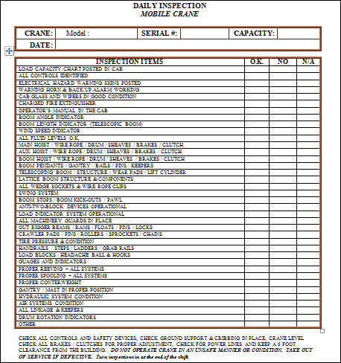
Equipos para el Manejo de Materiales Módulo 2
Grúas Móviles:
AISC tiene un ejemplo de una lista de cotejo de inspección diaria disponible en su pagina web bajo el titulo de “channel” y el subtitulo de “safety”.
Link to AISC
Notes:
The American Institute of Steel Construction (AISC) has a daily crane inspection checklist posted at its website.

Slide 52
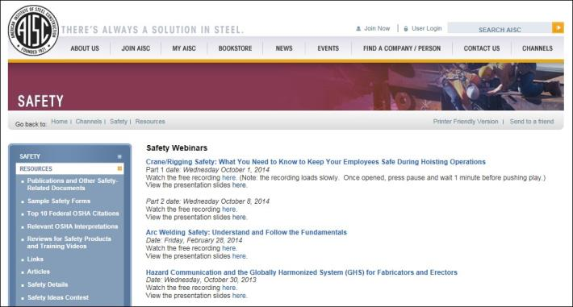
Equipos para el Manejo de Materiales Módulo 2
Grúas Móviles
AISC tiene disponible dos útiles seminarios sobre grúa en línea (webinars), disponibles para su consulta en su pagina web bajo el titulo de “channel” y el subtitulo de “safety”. para que pueda obtener información adicional.
Link to AISC
Notes:
The American Institute of Steel Construction (AISC) has crane safety webinars posted at its website.

Slide 53
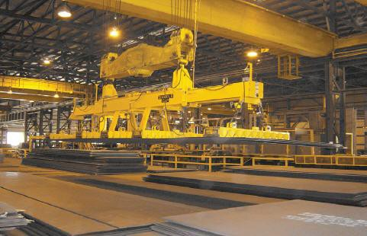
Equipos para el Manejo de Materiales Módulo 2
Equipo Industriales para el Levantamiento por Magnetismo
Fotografía pendiente para aprobación
Link to Walker Magnet
Notes:
This slide introduces the use of magnets as part of the material handling process.

Slide 54
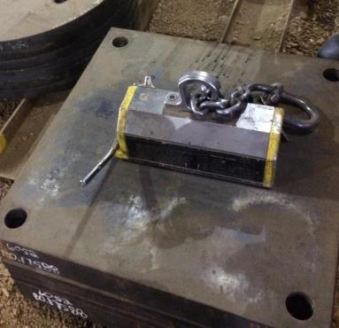
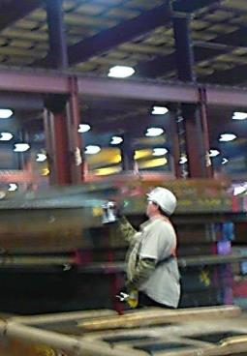
Equipos para el Manejo de Materiales Módulo 2
Equipo Industriales para el Levantamiento por Magnetismo
Utilizando imán para levantar una placa
Imán permanente.
Notes:
This slide depicts examples of lifting magnets.

Slide 55
Equipos para el Manejo de Materiales Módulo 2
Equipo Industriales para el Levantamiento por Magnetismo
1910.179(a)(47) "Imán/Magnet" se define como un dispositivo electromagnético transportado en un gancho de grúa para recoger cargas magnéticamente.
Notes:
OSHA 1910.179(a)(47) defines “magnet”.

Slide 56
Equipos para el Manejo de Materiales Módulo 2
Equipo Industriales para el Levantamiento por Magnetismo
La Sociedad Americana de Ingenieros Mecánicos ha desarrollado el ASME B30.20-20-3 Below-the-Hook Lifting Devices- Normas de seguridad para Teleféricos, Grúas, Derricks, Hoists, Hooks, Jacks y Eslingas que aborda imanes de levantamiento permanentes y eléctricos y su funcionamiento.
.
Link to Understanding lift magnet compliance
Notes:
OSHA 1910.179(a)(47) defines “magnet”.

Slide 57
Equipos para el Manejo de Materiales Módulo 2
Equipo Industriales para el Levantamiento por Magnetismo
ASME aborda la seguridad de los aparatos magnéticos de levantamiento, incluyendo :
Calificaciones de los usuarios
Entrenamiento
Prácticas de operación
Link to Understanding lift magnet compliance
Notes:
This slide shows elements addressed by ASME B30.20-20-3.

Slide 58
Equipos para el Manejo de Materiales Módulo 2
Equipo Industriales para el Levantamiento por Magnetismo
Tres tipos principales de imanes :
Electromagnéticos
Imanes permanente
Imanes electro-permanente
Los tres pueden ser utilizados para levantar metales ferrosos tales como placas, perfiles estructurales, bobinas etc.
Link to Magnetics 101 on Walker Magnetics Website
Notes:
This slide lists the types of magnets used in material handling.

Slide 59
Equipos para el Manejo de Materiales Módulo 2
Equipo Industriales para el Levantamiento por Magnetismo
Los imanes permanentes tendrán típicamente la posición de encendido “on” y apagado “off”. El operador conecta el imán utilizando la posición de encendido “on”.
Pasadores de seguridad se dedican a proteger contra el cambio accidental en la posición apagado “off” y desacoplar el imán.
También puede incluir características de levantamiento seguro que pueden ser utilizadas para probar la carga antes de un levantamiento.
Notes:
This slide describes characteristics of permanent magnets.

Slide 60
Manejo de Materiales y Almacenamiento Módulo 2
Peligros Potenciales de Imanes: Caídas de Cargas
"Atrapado entre" Las lesiones pueden variar desde pillarse, aplastarse hasta amputaciones “atrapado entre” debido a:
Caída de cargas
Golpeado por a causa del material que esta siendo movido.
Atracción no intencionada de herramientas en los alrededores, materiales etc. debido a la fuerza magnética
Prevención del peligro :
Nunca trabaje debajo de la trayectoria de la carga.
Mantenerse a una distancia segura de las cargas que están en movimiento por encima de la cabeza.
Nunca ponga los dedos debajo de la carga cuando se manipula la misma
Use las mismas precauciones que la prevención de peligros de grúa discutidos previamente
Notes:
This slide identifies hazards from use of magnets for lifting materials and identifies strategies for avoiding these hazards.

Slide 61
Equipos para el Manejo de Materiales Módulo 2
Equipo Industriales para el Levantamiento por Magnetismo
Las caídas de las cargas pueden ocurrir por factores tales como:
Pérdida instantánea de potencia.
Pérdida de la magnetización de los imanes permanentes.
Superficies irregulares que pueden impedir que el imán este plenamente atraído con el material que esta siendo movido.
Understanding lift magnet compliance
Notes:
This slide further identifies hazards from use of magnets for lifting materials and identifies strategies for avoiding these hazards.

Slide 62
Equipos para el Manejo de Materiales Módulo 2
Equipo Industriales para el Levantamiento por Magnetismo
Siga las instrucciones del fabricante para una operación segura.
Imanes deben tener etiquetas legibles que muestren la capacidad de levantamiento del imán.
Tablas de levantamiento pueden ser difíciles de leer en los imanes y difícil de mantenerlas legible. Estas tablas pueden ser ampliadas y publicadas en las instalaciones (siempre que los empleados sepan dónde encontrar la información).
Retire del servicio los equipos defectuosos o cuando le falten etiquetas.
Link to Understanding lift magnet compliance
Notes:
This slide further identifies strategies for avoiding hazards from use of magnets for lifting materials.

Slide 63
Equipos para el Manejo de Materiales Módulo 2
Equipo Industriales para el Levantamiento por Magnetismo
" Advertencias de imanes potentes" deben publicarse en áreas donde se utilizan imanes de levantamiento.
Imanes potentes pueden atraer materiales no deseados tales como herramientas, materiales adyacentes, mesas, etc.
Recuerde que imanes dependiendo de su diseño pueden levantar desde varios cientos de libras hasta 10,000 libras.
Link to Understanding lift magnet compliance
Notes:
This slide further identifies strategies for avoiding hazards from use of magnets for lifting materials.

Slide 64
Equipos para el Manejo de Materiales Módulo 2
Módulo 2
Q & A
Notes:
The speaker should encourage attendees to ask questions about this training module.

Slide 65

Pausa!
Notes:
If the material is presented in a day long program, give attendees a 15 minute break.

